Slide 1
Створення і доповнення слайдів текстом, зображенням, схемою

Slide 2
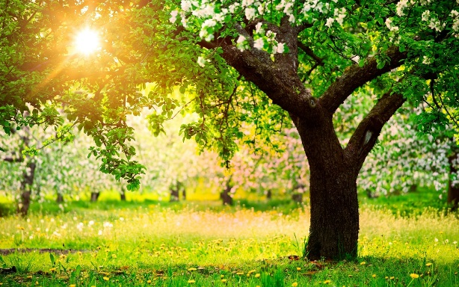
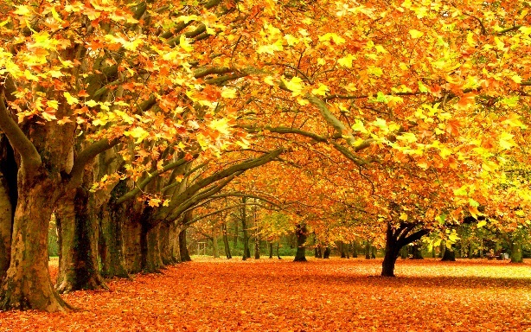
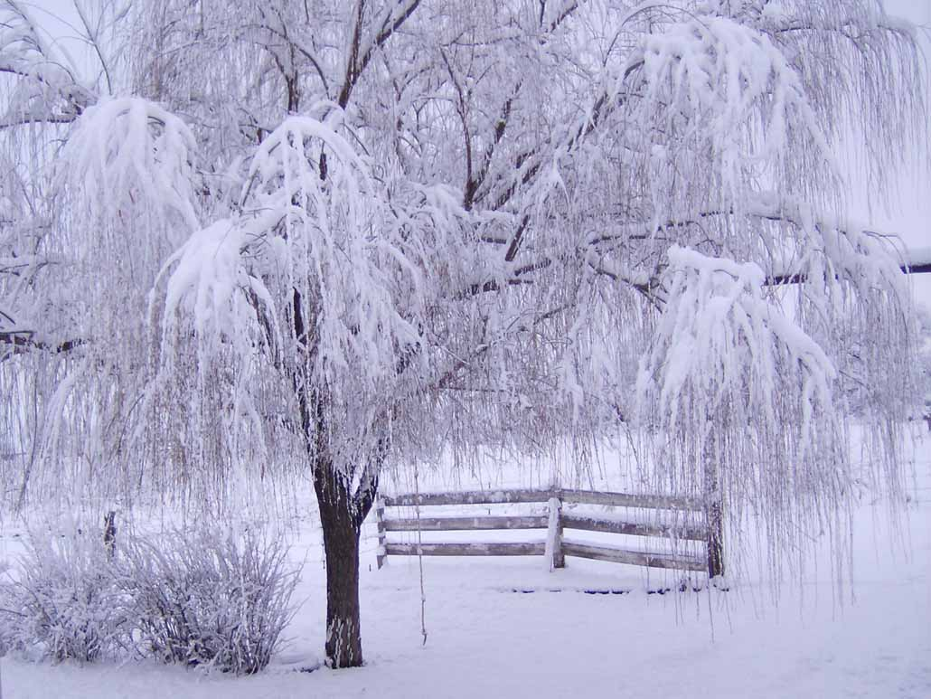
Розглянь слайди електронного фотоальбому. Як його можна назвати? Придумай і запиши назву для титульного слайда

Slide 3
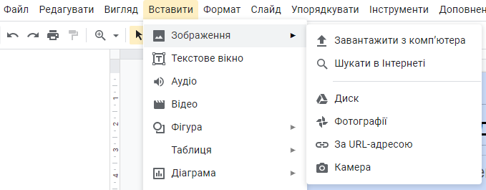
Google Презентації
Обрати меню Вставити
Обрати пункт Зображення
Завантажити з комп'ютера або Шукати в Інтернеті
Авторське право!

Slide 4
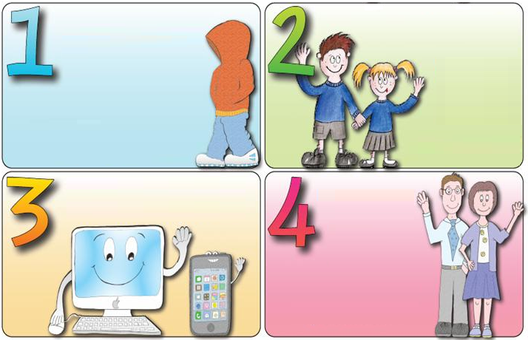
Нетикет
Незнайомці можуть бути не тими, за кого вони себе видають
Будь ввічливим і поводься так, як би поводився на майданчику
Не повідомляй особистої інформації
Якщо спілкування тебе засмучує, порадься з дорослими

Slide 5
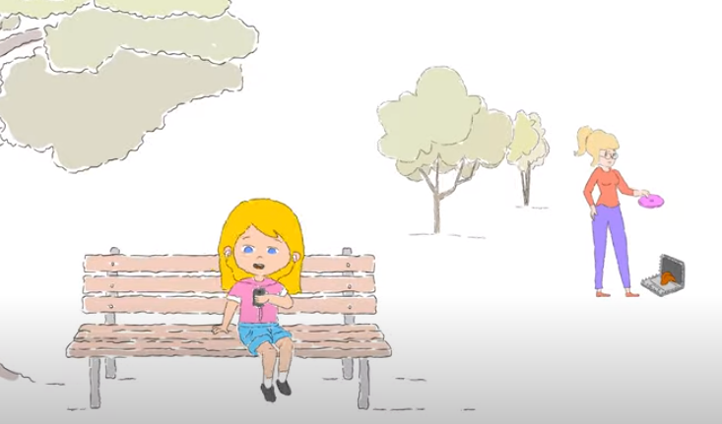
Кібербулінг
https://youtu.be/2GQdfpdfvZA
https://www.unicef.org/ukraine/media/4166/file/Cyberbullying%20for%20kids.pdf

Slide 6
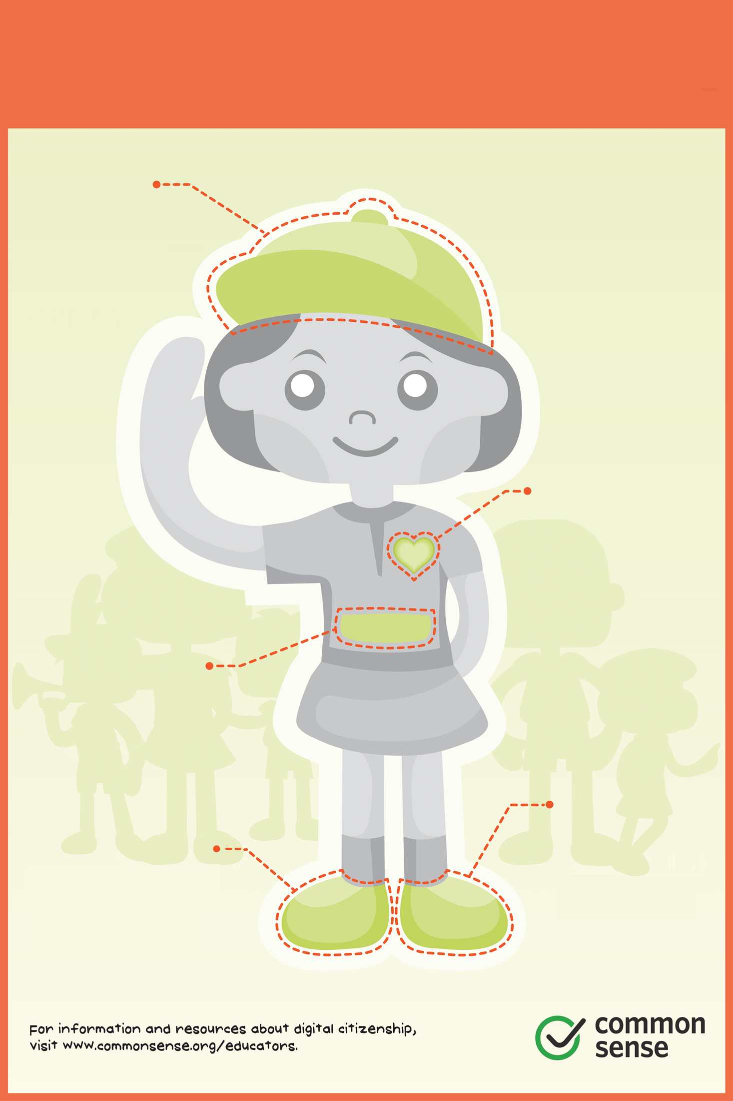
ВСІ ЦИФРОВІ ГРОМАДЯНИ
Захищають приватну інформацію
свою та інших
Поважають себе та інших
в онлайн-спільнотах
Дотримуються безпеки онлайн
дослухаючись до своєї інтуїції
Дотримуються балансу часу
Протистоять кібербулінгу
проведеного з медіа та іншими діяльностями
коли з ним стикаються

Slide 7
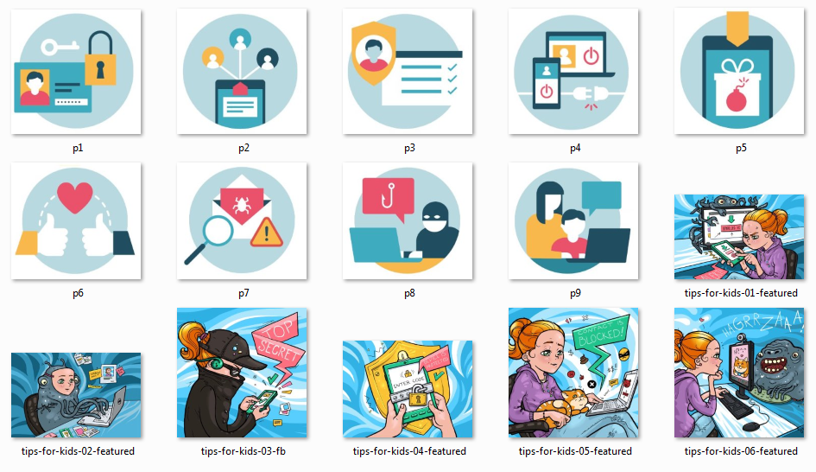
Завдання
Створити презентацію про правила спілкування в Інтернеті

